Slide 1
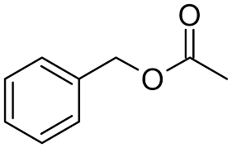
L’éthanoate de benzyle constitue la note de tête du jasmin
Synthèse d’espèces chimiques organiques
Niveau : 1ère générale spécialité
Elément imposé : Déterminer une température de changement d’état.

Slide 2
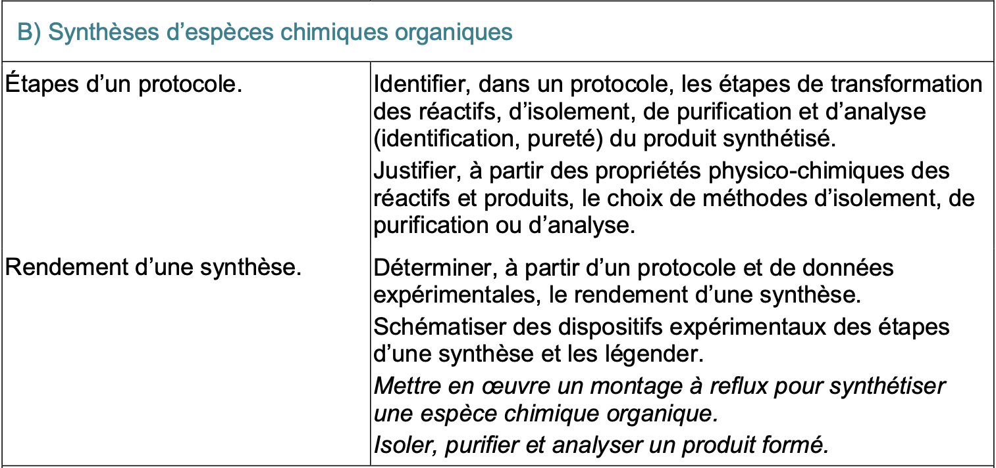
Prérequis
Attendus du programme
Extrait : Bulletin officiel de l’éducation nationale, Ministère de l'Éducation nationale et de la Jeunesse.
Niveau | Notion
Première Spécialité | Déterminer le réactif limitant d’une réaction chimique. Modéliser une transformation par une réaction chimique Montage à reflux et chromatographie sur couche mince

Slide 3
Extrait : Bulletin officiel de l’éducation nationale, Ministère de l'Éducation nationale et de la Jeunesse.
Objectifs de la leçon
Notion | Spectroscopie | Dosage | Titrage | Incertitude
Première Spécialité
Terminale Spécialité

Slide 4
Extrait : Bulletin officiel de l’éducation nationale, Ministère de l'Éducation nationale et de la Jeunesse.
Objectifs de la leçon

Slide 5
Points clefs :
Identifier les différentes étapes dans le protocole d’une synthèse
Justifier à partir des propriétés physico-chimiques des réactifs et des produits, le choix des méthodes d’isolement, de purification ou d’analyse.
Déterminer le rendement d’une synthèse
Schématiser des dispositifs expérimentaux
Capacités travaillées :
Analyse et mise en pratique d’un protocole de synthèse
Quelques difficultés anticipées des élèves :
Rédiger proprement le rendement (raisonnement en masse, quantité de matière,...)
Analyser les étapes d’un protocole de synthèse.
Objectifs de la leçon

Slide 6
Points clefs :
Identifier les différentes étapes dans le protocole d’une synthèse
Justifier à partir des propriétés physico-chimiques des réactifs et des produits, le choix des méthodes d’isolement, de purification ou d’analyse.
Déterminer le rendement d’une synthèse
Schématiser des dispositifs expérimentaux
Capacités travaillées :
Analyse et mise en pratique d’un protocole de synthèse
Quelques difficultés anticipées des élèves :
Rédiger proprement le rendement (raisonnement en masse, quantité de matière,...)
Analyser les étapes d’un protocole de synthèse.
Objectifs de la leçon

Slide 7
Points clefs :
Identifier les différentes étapes dans le protocole d’une synthèse
Justifier à partir des propriétés physico-chimiques des réactifs et des produits, le choix des méthodes d’isolement, de purification ou d’analyse.
Déterminer le rendement d’une synthèse
Schématiser des dispositifs expérimentaux
Capacités travaillées :
Analyse et mise en pratique d’un protocole de synthèse
Quelques difficultés anticipées des élèves :
Rédiger proprement le rendement (raisonnement en masse, quantité de matière,...)
Analyser les étapes d’un protocole de synthèse.
Objectifs de la leçon

Slide 8
Quelques difficultés anticipées des élèves :
Rédiger proprement le rendement. (raisonnement en masse, quantité de matière,...)
Analyser les étapes d’un protocole de synthèse.
Solutions apportées :
Fil conducteur sur une synthèse.
Objectifs de la leçon

Slide 9
Objectifs de la leçon

Slide 10
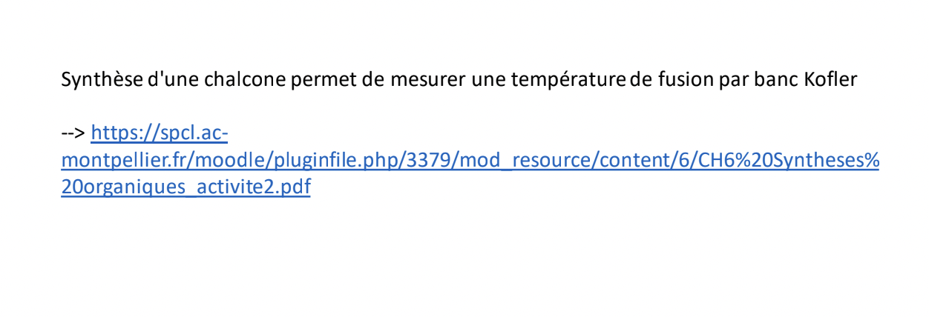
Objectifs de la leçon

Slide 11
Fil conducteur : synthèse d’une espèce chimique, l’éthanoate de benzyle.

Slide 12
Réaction de synthèse :
Alcool benzylique
Anhydride éthanoïque
Éthanoate de benzyle
Acide éthanoïque
Fil conducteur : synthèse d’une espèce chimique, l’éthanoate de benzyle.
C7H8O(l)
+
C4H6O3(l)
→ C9H10O2(l) + C2H4O2(l)

Slide 13
Etape 1 : Prélèvement des réactifs
Anhydride éthanoïque

Slide 14
nocifs et irritant
corrosif
Toxique pour l’environnement
CMR
gants, lunettes, travail sous la hotte
Etape 1 : Prélèvement des réactifs
Anhydride éthanoïque

Slide 15
Alcool benzylique
Anhydride éthanoïque
Etape 1 : Prélèvement des réactifs

Slide 16
Alcool benzylique
Anhydride éthanoïque
Etape 1 : Prélèvement des réactifs

Slide 17
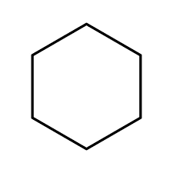
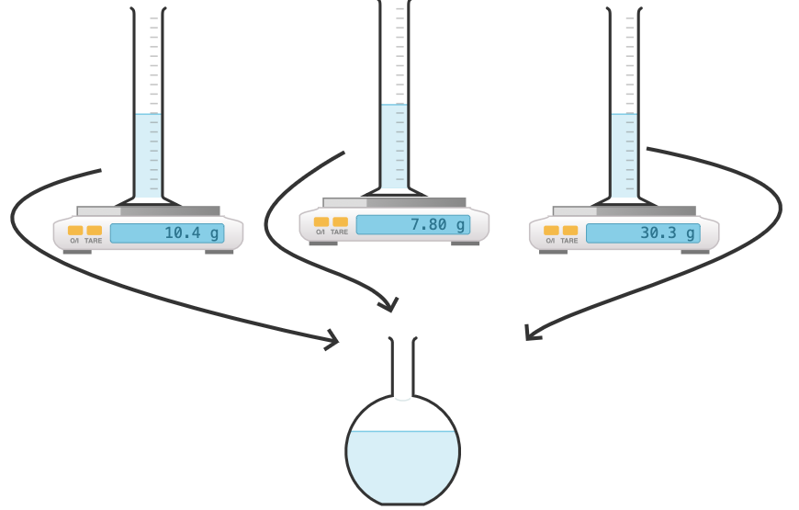
Alcool benzylique
Cyclohexane
C6H12(l)
Anhydride éthanoïque
Etape 1 : Prélèvement des réactifs

Slide 18
Etape 2 : La transformation chimique

Slide 19
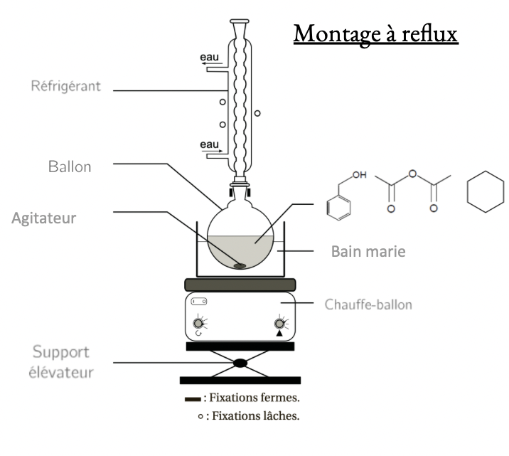
Rôle du chauffage : permet ou accélère la transformation chimique en apportant de l’énergie thermique qui favorisent la rencontre entre le produits et les réactifs
Etape 2 : La transformation chimique

Slide 20
Rôle du chauffage : permet ou accélère la transformation chimique en apportant de l’énergie thermique qui favorisent la rencontre entre le produits et les réactifs
Rôle du solvant : Favorise la rencontre des réactifs (bonne solubilité)
Etape 2 : La transformation chimique

Slide 21
Physique Chimie Spécialité 1ère, Hatier
Etape 3 : Extraction d’un solide

Slide 22
Physique Chimie Spécialité 1ère, Hatier
Etape 3 : Extraction d’un liquide d’un mélange

Slide 23
Physique Chimie Spécialité 1ère, Hatier
Etape 3 : Extraction d’un liquide

Slide 24
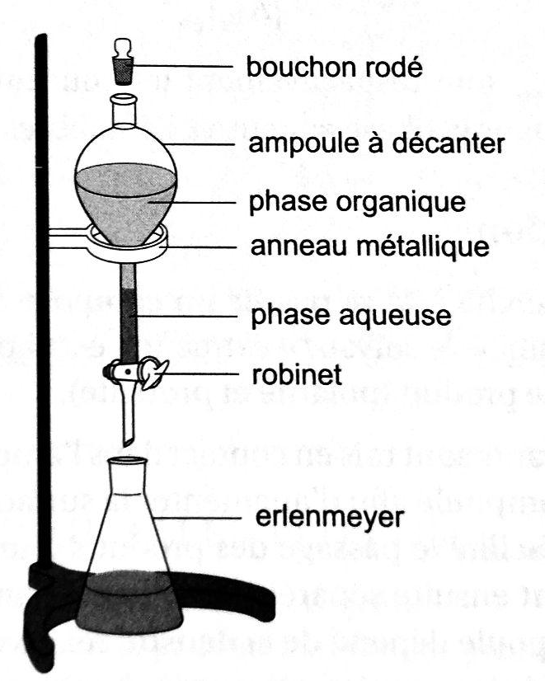
Etape 3 : Extraction d’un liquide

Slide 25
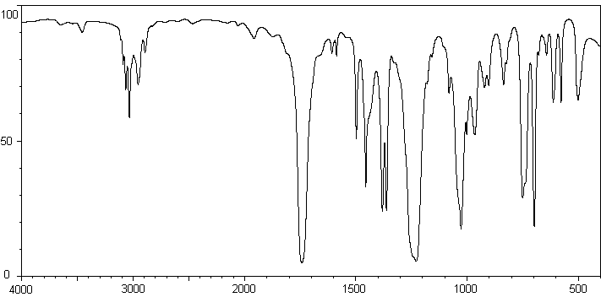
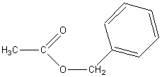
Etape 4 : Contrôle de pureté

Slide 26
Etape 4 : Contrôle de pureté

Slide 27
Conclusion

Slide 28
Conclusion

Slide 29
Conclusion

Slide 30
Conclusion

